Slide 1
Android 프로그래밍/응용 교과목 소개

Slide 2
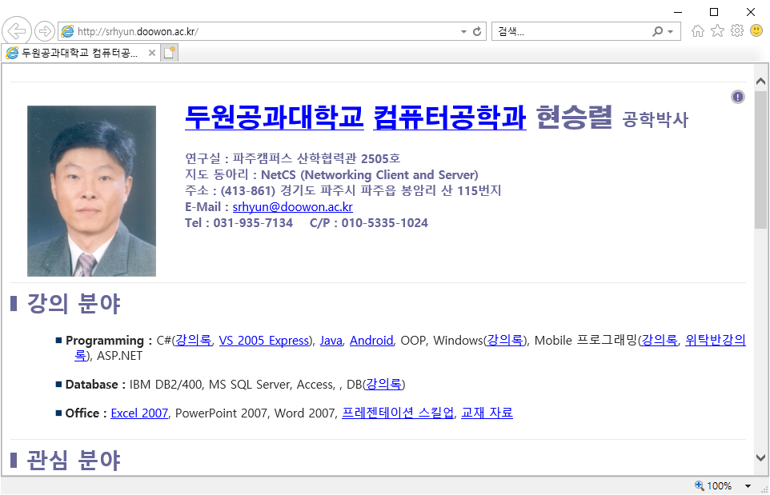
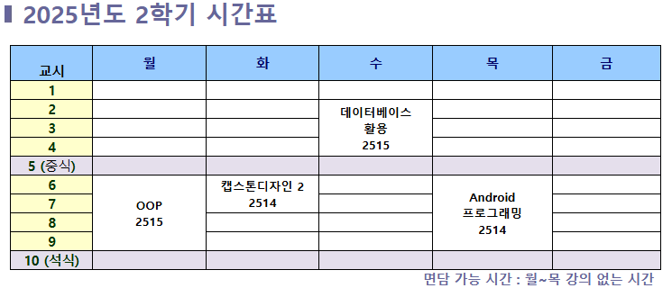
교수 소개
http://srhyun.doowon.ac.kr/

Slide 3
Android 관련 교과목
1학년 1학기 | 1학년 2학기 | 2학년 1학기 | 2학년 2학기 | 3학년 1학기 | 3학년 2학기
프로그래밍언어 (4)
OOP (4)
Windows 프로그래밍 (4)
Android 프로그래밍 (4)
Android 응용 (4)
ASP.NET프로그래밍 (4)
JSP (4)
웹설계 (3)
데이터베이스활용 (3)
데이터베이스구축 (3)
파이썬프로그래밍 (3)
머신러닝 (3)
딥러닝 (3)
AI응용 (3)
IoT임베디드시스템 (3)
IoT네트워크및응용 (4)
IoT무선통신 (4)
IoT플랫폼 (4)
컴퓨터구조 (3)
자료구조 (3)
정보처리산업기사 (3)
정보통신개론 (3)
캡스톤디자인 1 (3)
캡스톤디자인 2 (2)
Office활용 (3)
알고리즘분석 (4)
운영체제 (3)
기초수학 (2)
전산수학 (3)
전공토의 (3)
포토샵 (3)
웹기획 (3)
생활영어 (2)
18
18
20
18
18
15
전공(웹/앱)
전공(AI/빅데이터)
전공(IOT)
전공(일반)
디자인
교양

Slide 4

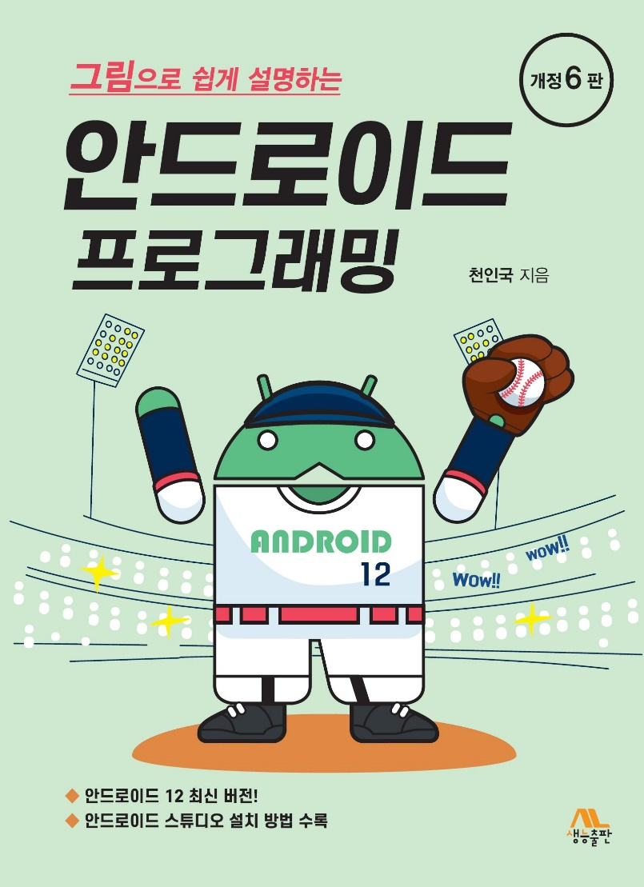
강의 소개
학점/시수: 4학점,이론2,실습2
교 재 : 생능출판, 천인국
그림으로 쉽게 설명하는 안드로이드 프로그래밍, 개정7판
담당교수
현승렬 (010-5335-1024)
http://srhyun.doowon.ac.kr/

Slide 5
강의 내용
첫 학기
1장. 안드로이드 기초 사항
개발 도구 설치 및 환경 설정
2장. 애플리케이션 기본 구조
3장. 기본 위젯과 이벤트 처리
4장. 레이아웃
5장. 고급 위젯과 이벤트 처리
6장. 액티비티와 인텐트
7장-1. 메뉴
7장-2 대화 상자, 알림
8장-1. 어댑터 뷰
9장-1. 그래픽
9장-2. 터치 이벤트 처리
두번째 학기
10장. 리소스, 스타일과 보안
8장-2. 프래그먼트
13장. 쓰레드와 게임
11장-1. 서비스
11장-2. 방송 수신자
12장-2. 데이터베이스
11장-3. 컨텐트 프로바이더
12장-1. 파일
14장. 네트워크
MS SQL Server 사용
15장. 위치 기반 앱
16장. 멀티미디어
17장. 센서
18장. 쇼핑몰 App

Slide 6
평가 방법
일반적 사항
출석, 시험, 보고서의 3가지 항목으로 평가함
평가의 배점
출석 : 20%
중간고사 : 30%
기말고사 : 30%
보고서 : 20%

Slide 7
준비물 및 과제
준비물
교재 또는 PPT 강의자료 출력물
필기 도구 (노트, 펜)
과제
강의 자료나 교재에 나온 영어 단어 암기
(암기한 내용 : 깜지)

Slide 8

Q & A
No question, no learning !!!
No dumb question !!!
I’m here to be interrupted.
I’m an interrupt-driven professor.
I teach less, students learn more.

